Slide 1
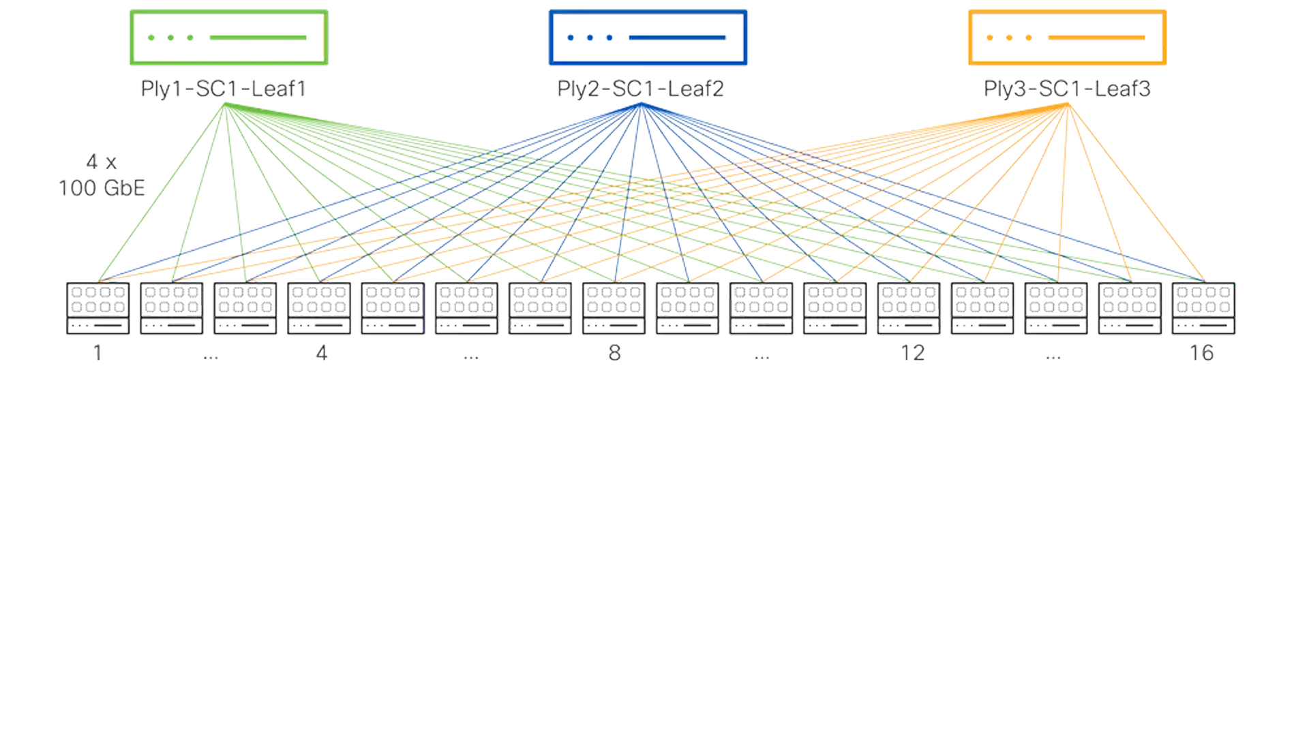

ZOMI
AI 集群
网络平面划分

Slide 2


Content github.com/Infrasys-AI/AIInfra

Slide 3




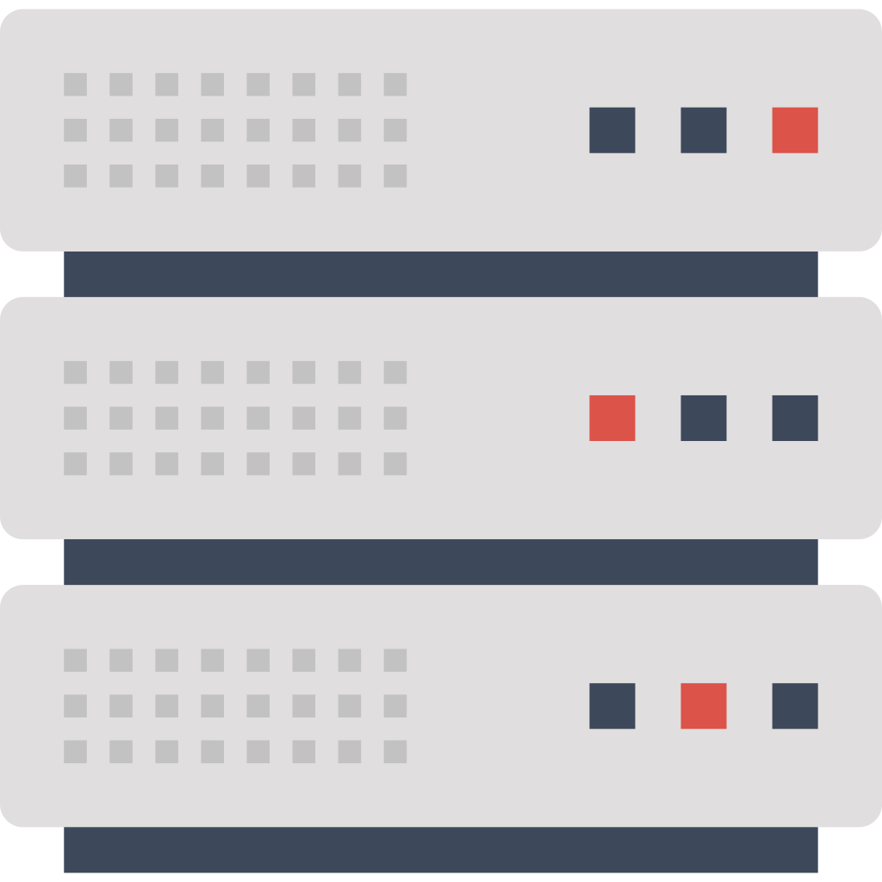
L2 算力底座：网络
防火墙
Border Leaf 交换机
防火墙
100G 网络
10GE 网络
25G 网络
GE 网络
业务Spine
100G RoCE 网络
带内管理区
带外管理区
200G RoCE 网络
管理业务Leaf
计算业务Leaf
存储业务Leaf
400G RoCE 网络
汇聚交换机
业务面
25G 交换机
25G 交换机
25G 交换机
训练业务 2*25G
存储区
训练/推理服务器
分级
全闪
混闪
TOR交换机
TOR交换机
分析器
控制器
Spine交换机
Spine交换机
400G RoCE 交换机
100G RoCE 交换机
管理面
参数面
数据面

Slide 4
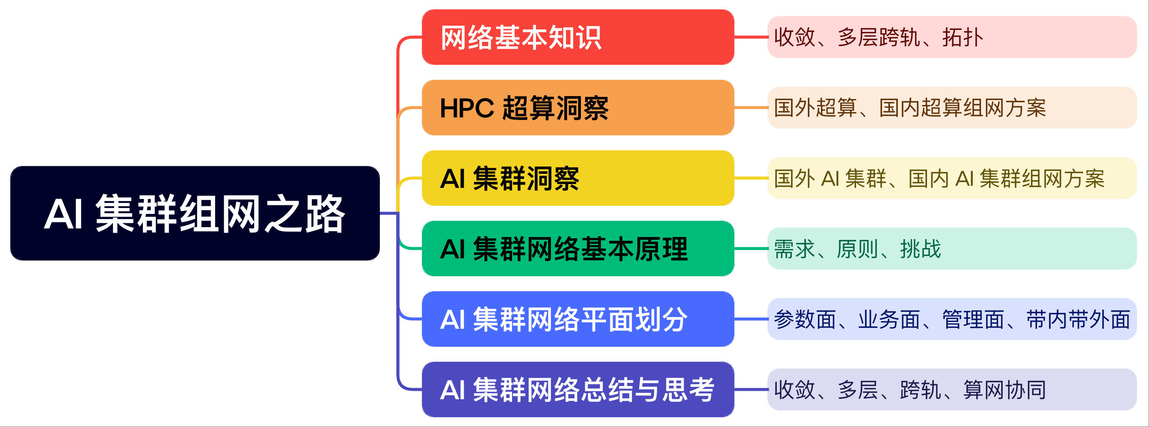
Content

Slide 5
总结与思考

Slide 6
1、多轨通信问题
多轨优势：能接入更大规模 AI 集群，把重点通信尽可能放在最短路径上实现，能减少流量干扰、降低单 Stream 传输时延与系统网络转发的能耗，实现高效能连接。
多轨挑战：多轨往往更多光路链接，依赖光模块导致硬件成本高，而光链路闪断故障频发，需验证现有手段（物理交叉/降lane/重传/借路绕行/脏污检测）在大规模 AI 集群能否有效降低故障率？
超大规模：超节点的大带宽域尚未普及，当前超节点的万卡集群还在建设，成本、维护、故障压力未完全显现。

Slide 7
2、可靠性与利用率关系
大模型训练作为一个复杂的 AI 系统（高算力密度、高带宽）天然存在高故障率：
故障预判与主动干预​​：如何通过预测性运维提前发现潜在故障点并触发动作？
​​故障快速感知与自愈​​：故障发生后极速响应，除了断点保存外，如何最小化业务中断时间？
​​通信层与框架联动​​：通信与 AI 框架、K8S 调度系统如何做到深度协同，提升故障响应效率？

Slide 8
算网与业务协同优化
Al 要达成高性能高效率，不建议是完全的分层解耦，而应该适当关联，至少业务要能基于资源拓扑信息来优化资源调度、模型切分、甚至Rank编排和集合通信的算法选择；反过来，业务需求来了，如果能相应动态调整网络，实现网络基础资源的充分利用，不空闲不浪费，榨取系统中每一个链接的价值来提升业务性能，这个应该也是一个发展方向。不过业务触发网络调整，现在业界尝试的还不多。

Slide 9
2、在clos组网下到底能不能收敛
不是说正常集群大网平面跟超节点大带宽域的带宽去比对，而是单个平面里，拓扑到底能不能收敛，可以怎么个收敛比。以前我们项目不太敢收敛，因为怕引发链路争抢。但是后续集群规模越来越大，不收敛的clos组网，网络成本功耗占比会明显上升，且不易支撑大规模接入。相比非对称异构拓扑的思路，友商现在多在尝试有收敛的胖树拓扑，因为对称，路由、故障应对都更简单。只要底座足够大，层次化收敛理解应该是可行的，至于收敛比多少合适，跟单芯片算力、单个底座里的芯片规模、模型大小、并行切分设置方案和具体集合通信算法实现都有关。现在我们缺少建模仿真结果或者理论分析支撑，只能羡慕的看着友商玩收敛。

Slide 10
3、均衡防拥塞到底怎么做
理论分析，单作业的AI系统，端到端的congestion contral作用不大，也曾有某lab测试的结果证明，所以我们前期都没有支持端到端CC。有的友商明确不开启CC，完全靠PFC。但也还有很多友商在进行各种基于RTT、基于telemetry、基于ECN的CC优化。我们后续在CC这块该怎么做？针对链路争抢多打一导致拥塞的被动应对，不如主动的创造均衡，这一点大家考虑的差不多：一方面，业务要基干网络来优化设置，把流量产生冲突争抢的概率降低

Slide 11
网络拓扑
这四家都是胖树组网，只不过在分轨、分平面、层次化收敛上作了不同的设计【meta的RoCE网络集群没做多轨，但是IB网络集群是多轨方案】。业界的确也存在非对称异构拓扑，AMD基于Cray slingshat喜欢DF组网，在它中标的超算中心，都是DF拓扑；NV宣称支持胖树、DF+、slimfly、3D-Torus，但目前看到的项目基本是胖树组网。所以，可以说，目前业界主流还是胖树拓扑，易控制、易部署。至于怎么在这个胖树上做出花来，甚至根据AI流量实现动态可变的拓扑，可以继续探索。

Slide 12
均衡转发防拥塞
避免大象流对链路的占据和争抢是目的，面对多路径把大流拆分成多条小流，实现全路径均衡分担，甚至拆成包粒度实现全路径的逐包分担转发，是大家都在尝试的路子。很早之前，IB、Cray就实现了交换节点上的包粒度的自适应路由转发，但是包粒度自适应路由需要端侧做乱序接收的配合，洞察的四个玩家从减少端侧乱序接收压力的考虑，还是采用了流转发，因此他们更多采用从端侧将两点间通信拆分成多个QP链接多条流的方式来实现流均衡分担。国内的三家进一步在CC上发力。如果考虑端侧网卡接收能力短时间内出现瓶颈，同时要避免反压逐层扩散，这个特性还有些价值，但是一方面辛辛苦苦搞出来，在单作业AI集群里多是点到点通信场景下，性价比不高【存储场景下，面对多个计算节点，是明显多打一，价值明显】另一方面，稍有不慎就会带来反作用，CC可能导致端侧提前降速，降低了吞吐量。所以CC上，建议还是再做些研究比对，看效果

Slide 13
观点1:AI参数面网络是以太还是IB，或者是NVLink？
Al大模型有3个网络：参数面IB网，存储面以太，管控面以太网。
阿里的观点：从互联网云厂家的角度出发，希望IB用以太代替IB，这样3个网络都是以太。这个思路没有问题。UEC本身也是想用以太代替IB。
但是，即便IB被以太统一，是否专用的参数面网络就消失了吗？答案是不会的，还有NVLink网络必然会做大。
这是因为，无论是IB还是以太，它都是用RNIC或DPU，从GPU芯片的PCI-E总线上引出的。PCI-E总线带宽有效，带宽也就50GB或100GB水平（PIC-E 5.0和6.0）。而NVLink，是从GPU上直接引出，B100的带宽已经达到900GB/GPU.未来的NVLink还会翻2-3倍，从112G SERDES提升为224G SERDES。
HOTl 2023大会，曾经为此争议过一次：Ethernet or EtherNot Again？

Slide 14
HOTl 2023大会，曾经为此争议过一次：Ethernet or EtherNot Again？
https://www.youtube.com/watch?v=yAjP1idJvB8
网上有一篇文章（向InfiniBand发起冲击）提到：NV InfiniBand 销售额为 55.3 亿美元（大约占GPU的20%），而Arista 在 2023年的人工智能相关网络销售额可能为2.35亿美元。二者的差距是10-20倍。所以OTT很支持以太网厂商取代IB。https://mp.weixin.q9.com/s/BqOskv9ZUgkrDYAqPzpfEw
以太取代IB这件事大概率能成功，那么AI参数面会被以太一统天下吗？答案是还有一个程咬金：NVLink。
简单总结成一句话是：OTT努力消灭了IB，但又会冒出带宽大10倍的的NVLink网络。
华为AI大模型网络，会出现灵衢网络，也不会是以太Only

Slide 15
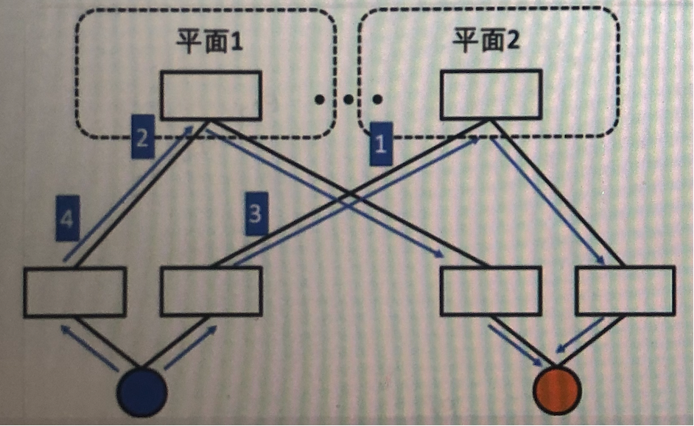
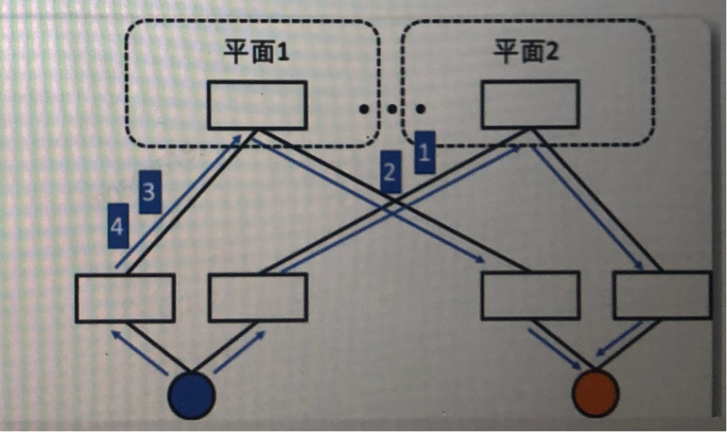
2） 观点2：多级胖树的Hash极化问题如何解决？答：采用端侧乱序和逐包Hash。
阿里文章对此问题问题提出了探讨，文章中提到：
以太网在自适应路由方向的发展，也出现了Per-packet粒度和Flowlet粒度两种负载均衡方案。首先Per-packet路径选择可以做到最细粒度的负载均衡，代价是大幅度增加数据包乱序风险，最终传输性能依赖于端侧的解乱序能力。
新一代的以太网交换芯片和网卡芯片也具备像IB网络一样的自适应路由功能，灵骏网络部署的交换机和网卡硬件已经具备这个能力，目前正在探索基于自研高性能网络协议和通信库（Solar-RDMA、ACCL）的多路径自适应路由带来的性能收益。

Slide 16
个人点评观点：AI芯片端侧支持乱序（DDP），交换机做逐包spray是最简单可行的方案。在端侧搞定逐包乱序之前（例如910B的内置RDMA不支持乱序），华为数通提出的NSLB是最佳方案。NSLB的本质是对Hash路径进行规划，这是因为AI的流数目少，每次突发的流量大。
UEC的Loadbance方案中，也是搞端侧乱序+交换机逐包Hash，端侧通过逐包切换entropy买现packet spray。
业界正在提的其它方案，例如DDC（用信元交换网做重排序），均衡包交换以太网（目的交换机做重排序），都是昙花一现，没有长久生命力。
oadbalance-Entropy HASH |  | entropy==path的概念。entropy作为UET的第一个字段（即使使用s加密，entropy仍然明文存在），复用了uDP source port的位置（IP+UET的封装）。如果是IP+UDP+UEI封装，则要求UDP source port与UET entropy字段保持相同。 |  | 1. UDP Source port 作为entropy时，芯片天然支持。新定义的uETs2gov已有芯片需要使用uDP来提取Entropy宇段。新芯片需要增加UBT的解折，依賴于UET的报文格式稳
Loadbalance: single path entropy |  | 不进行spray，则同属于一个coc的只用同一个entropr。非最后一跳押譽时，可以更改entropy进行换路。为避免乱序，尽量选择流间隙换路，避免频繁换 |  | .端侧取知啡最后一跳拥塞，进行切换Entropz，切换前保证足够的gap，防止乱序。设备侧仍使用Entropy字段FASH选路，拥塞上报区分是否最后一跳。拥塞信息如何传
Loadbalance-Oblivious multipath spray |  | 不感知调塞的多路径。维护一个 entropy空间（至少256个数值）用于多路径选择，每个报文用一个值。 由于该方法不主动感知拥塞，强烈推荐与packet trimmine配合使用，快速感知調基丟包。 |  | 1.端侧通过逐包切换entropy实现sprag。设备仍基于entropy 字段HASH选路。是否需要严格的X0R算法？ 配合packet trimming使用。
Loadbalance-Path-aware Multipath Spray |  | 感知拥塞的自适应多路径。 感知拥塞的情况下，entropy space尽量怀要太大，避免反馈的拥塞信息过于滞如何感和押塞：接收端收到ECN-CE或者非最后一跳拥塞报文后，设眾SKIP标记位携带相同的entropy返回通知sender。直到75%的路径都带有SKIF标记后，SKIP方 式失效。 |  | L. 工作原理？源端侧维护每个entropz对应路径的拥塞状态，发送报文是弃用拥塞的entropy。设备根据队列状态标记拥率和是否是最后一跳，目的端返回对应entrops的拥塞状态。 2. Skip标记如何携带？谁使用该标记？如何使用该标记？ 3. 75% 端侧充计？ Skip方式失效后如何处理？ 5.拥塞状态是誓态的，拥塞恢复的entropx如何重新加入 可用的entropy全回？

Slide 17
观点3：逐包Hash有利于提高AI网络组网规模，2层50T盒子达成25.6万个GPU组网
阿里网络中，把50T交换网拆分成256个200GE来组网，一个交换机可以连接128个服务器，即1024个GPU。再加一层L2盒式交换机（Radix=256个200GE），理论上网络规模是：1024GPU*L2_Radix=25.6万GPU互联。
介有技に是し和して之同可以以大大省成本（阿里原文没）、送因DP的allreduce在1024
域（一台L1交换机所管理范围）已经可以做层次化收全敛，具体见MIT论文：

Slide 18
观点4：RDMA的传输层协议必须修改为端侧乱序+逐包Hash，自研DPU需要支持。
原始的RDMA协议，不支持乱序。这在网络中造成了很大的HASH冲突和极化问题，阿里提出的Solar RDMA，是支持包乱序提收的。
除了Solar RDMA，其它厂家的魔改RDMA协议，都是走乱序方向，例如SRD。还有NV的IB和RDMA，它交换机手册中明确写了：对RDMA报文，交换机做逐步hash，乱序发送；端侧具体实现不明。

Slide 19
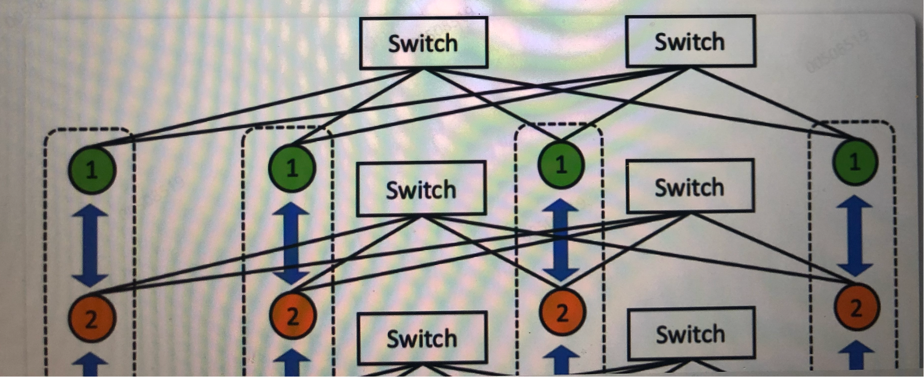
观点5：8导轨与单导轨，谁是方向？
这是一个最令人迷惑的问题。阿里的网络用了16导轨，原文如下：
在HPN架构下，每张GPU对应2张网卡（200Gbps网卡），一个服务器节点有8张GPU，共16个上联端口，即3.2Tbps的网络转发能力。16张网卡端口分别与不同的接入交换机连接，可以实现128个服务器节点仅通过一次网络转发直接连接，结合节点内的NVLink以及自研通信库的性能优化。

Slide 20
那么，经典问题来了，为什么阿里网络采用16导轨（腾讯和百度也是8导轨），而华为的组网却坚持采用单导轨？
要回答这个问题，还得打开服务器机箱来阐述。
NV的8卡H100服务，里面还有一级L1，叫NVSwitch。
服务器外出的TOR，实际上是L2，不是L1。机箱内L+机箱外的L2和L3合并起来，才是一个完整的胖树网络。
其中有点特殊之处是异构网络：机箱内是NVL+PCI-E；机箱外是IB或以太。HCCL能处理这异构网络，逻辑上把它当成一个完整的胖树使用。

Slide 21
华为的Atlas服务器，里面没有交换网片，只有8卡mesh。外面的TOR是L1。相当于，把机箱内的L1放到了机箱外面。
从L1交换芯片开始计算，那么阿里组网，与华为组网，都可以认为是一个单导轨的胖树。所谓的多导轨，是从L2开始计算的，它实际胖树的是多平面。
我司的下一代8192P灵衢超节点设计，64P机箱内嵌L1 UBC全交换芯片；机箱之间直接上L2 UBC交换，最多是
128个平面。1个L2芯片最多可连接128个64P机架，这样用一次框间交换，即可实现8192P的超节点规模。按业界的习惯，可以称为128导轨。但如果把机箱内的L1也看成胖树的一部分，那么它是标准的单导轨。相应的信息见：
https://x.huawei.com/community/comgroup/postsDetails?
postld=bebc2f5a6fb74661afde4286cea7538a&noTop=true&type=freePost
点评：单导轨，还是8导轨，要从L1开始计算还是从L2开始计算。如果把机箱内的L1算上，则都是单导轨。
这样，业界的8导轨和多导轨争议就完美统一：算上L1交换机（例如HGX机箱中的NVSwitch），都是单导轨。

Slide 22
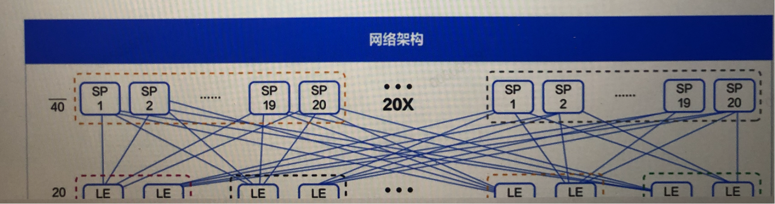
） 观点6：2级组网还是3级组网？答：2级。
在百度给的组网中，用了3级组网模型。如下图：
在阿里组网模型中，用的是2级盒子。每个盒子容量按50T计算。把50T交换网拆分成256个200GE来组网，一个交换机可以连接128个服务器，即1024个GPU。再加一层L2盒式交换机（Radix=256个200GE），理论上网络规模
5: 1024GPU*L2
_Radix=25.6万GPU互联。
原文：•拓展性和性能线性度：基于传统CLOS架构需要3层网络架构设计才能完成万卡互联。3层网络架构不仅导致了基础延迟和成本的增加，同时路径跳数多也加剧了哈希不均的风险。在HPN架构中灵骏实现了通过2层交换机互联超过10000张GPU，并且为每张GPU提供400Gbps的网络转发能力，在单张GPU吞吐性能、单集群最大规模、集群整体稳定性上实现业内领先。
个人点评：未来发展趋势：两级组网比3级更好。网络层次越少，成本越低。华为的网络设计，也是坚持只用2层组网。

Slide 23
） 观点6：UEC能统一AI网络吗？答：不能。
在阿里文章中没讨论。这属于我添加的内容。
UEC识别出三种网络：机内互联Type3（对标NVLink），机间互联Type2（对标IB），管理网络 type3（对标以太网）。但UEC当前只对Type2网络进行标准化定义，而对最关键的机内互联网络Type3却无法标准化。当前的UEC，可能简单认为是Beat IB。
正如前面所述，UEC消灭或者取代了IB，但无法抑制NVLink做大。NVLink当前已经支持256P，未来已经有传言要支持2048P互连。
为什么UEC不统一Type3网络标准，从而取代NVLink呢？应该是AMD和Intel相互有小九九。AMD的机内互连要使用Infinite Fabric，而 Intel的机会互联要使用CXL。已经有公开信息，Broadcom在它的PCI-E switch芯片中，支持AMD的Infinite Fabric，这已经是私有化的路上狂跑。

Slide 24
特性 | Type1 | Type2 | Туре3
延迟 | 100us + | < 10us | < 1us
带宽 | >100G/s | > 800G/s | > 12T/s
多租户 | 每个终端节点百用租户 | 每个终端节点10租户 | 通常是单租户
安全 | 当前很重要（SSL/TLS encrypt everything) | 将来很重要（取决于是否提供加密功能，在UEC中是可选） | 目前不需要
协议 | 多种传输协议 | 专有协议（可能需要工作负载专） | 需要专有协议（可能没有）

Slide 25
X
总结与思考

Slide 27
引用与参考
PPT 开源在：https://github.com/Infrasys-AI/AIInfra

